Slide 1
Particle System을
활용한 효과 구현
주영한

Slide 2
목차
1. 파티클 시스템
2. 프로젝트 개요
3. 프로젝트 결과
- 프로젝트 주차별 진행 요약

Slide 3
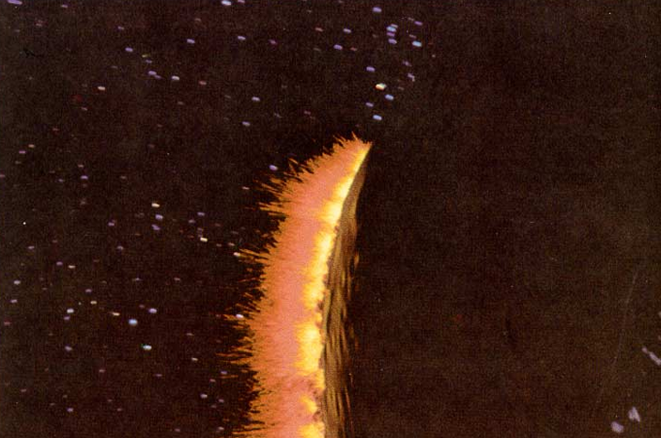
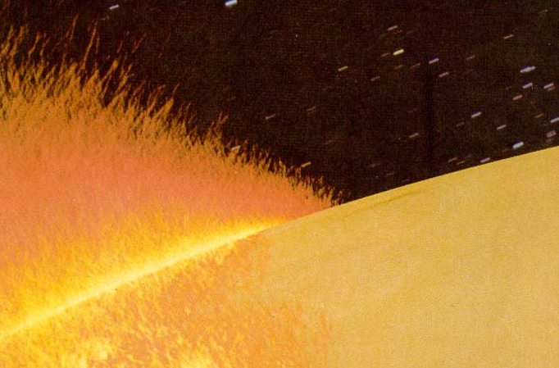
파티클 시스템
Particle Systems A Technique for Modeling a Class of Fuzzy Objects [William T. Reeves, 1983]
A particle system is a collection of many minute particles that together represent a fuzzy object.

Slide 4
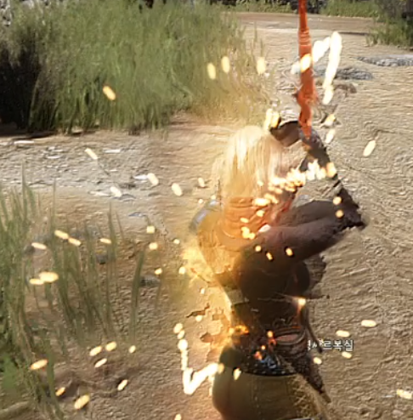
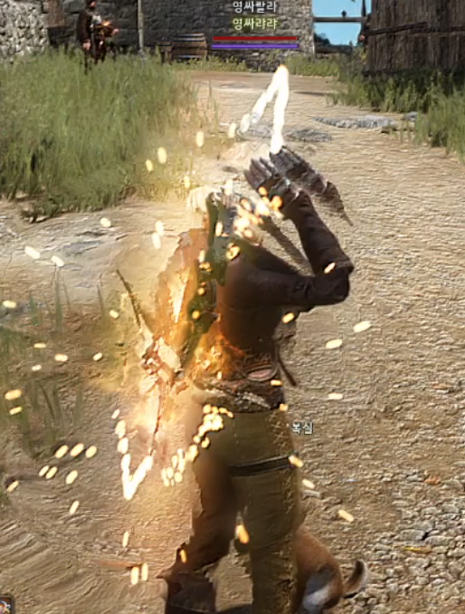
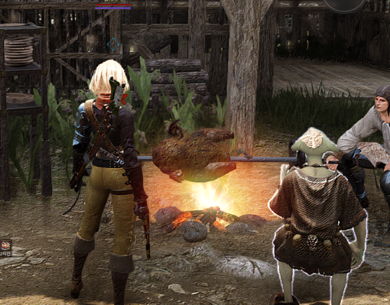
파티클 시스템(계속)
Particle System을 활용하여 표현할 수 있는 효과
데드아이 클래스 스킬 ‘펼쳐지는 죽음’ 모션 효과
모닥불 등 다양한 환경 효과

Slide 5
프로젝트 개요
Particle System을 활용한 효과 구현
이미터(Emitter) 구현
단순한 입자 모델을 표현하는 파티클 이미터(Particle Emitter)
입자에 텍스쳐 정보를 표현하는 스프라이트 이미터(Sprite Emitter)
이미터 매니저 구현
여러 이미터를 하나의 매니저가 관리
GPU 메모리를 매니저가 할당하고, Pooling을 통해 이미터 생성 / 삭제에 따른 통한 오버헤드(메모리 할당 등) 감소

Slide 6
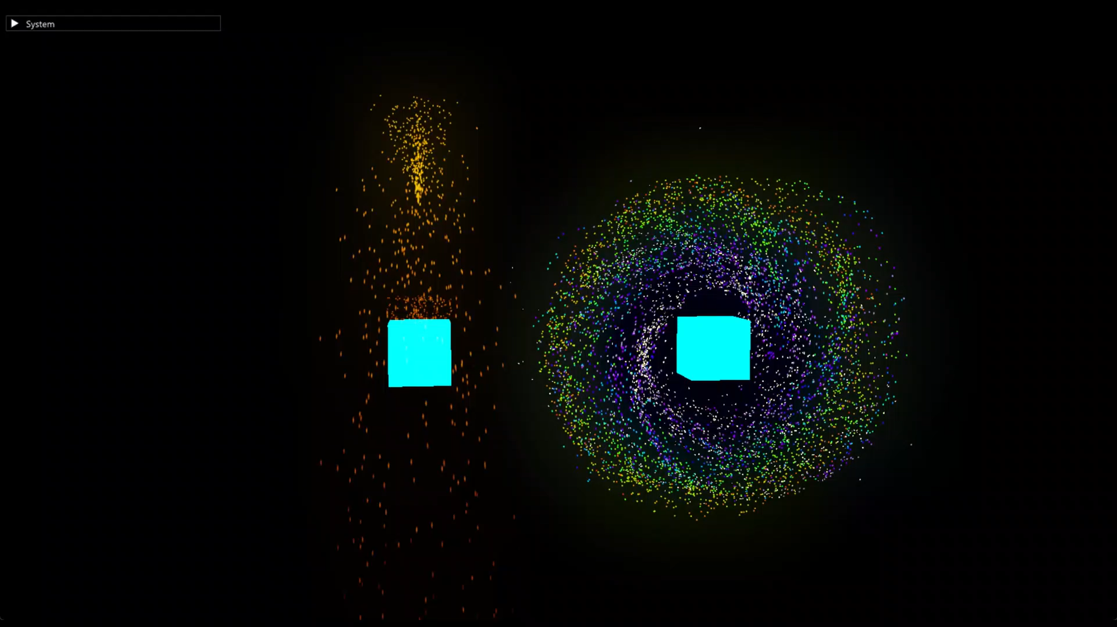
프로젝트 결과
파티클 이미터

Slide 7
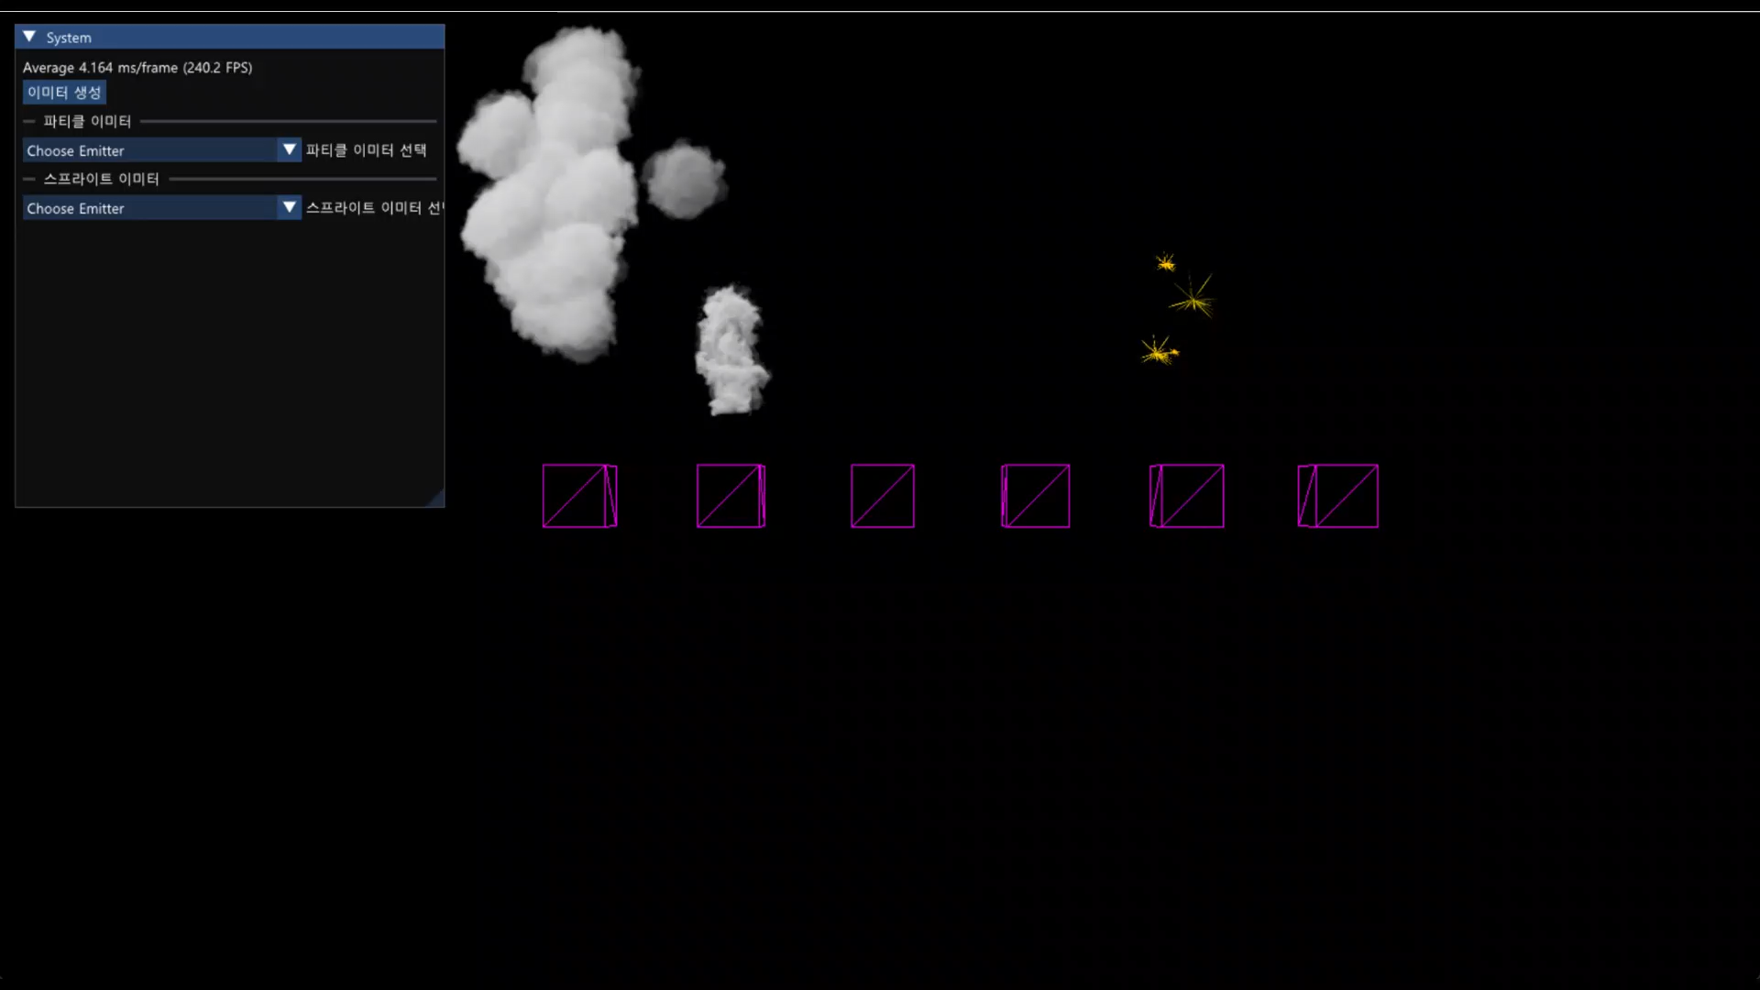
프로젝트 결과
스프라이트 이미터

Slide 8
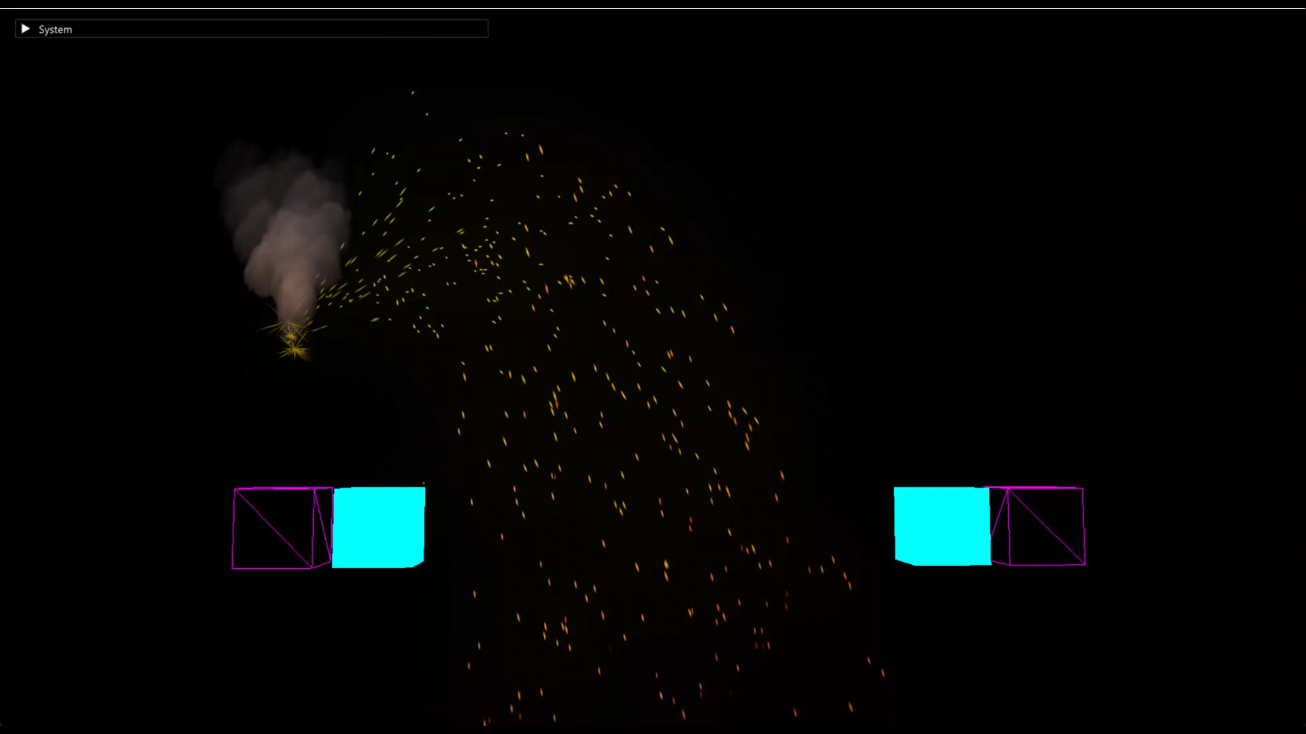
프로젝트 결과
파티클 + 스프라이트 이미터

Slide 9
프로젝트 결과
프로젝트 주차별 진행 요약
주 | 경과
4월 1주 (3.31 ~ 4.8) | 파티클 시스템 관련 리서치 및 기본 환경 구축 이미터 매니저 구현 시작 Pooling 구현(Prefix Sum을 통해 Alive Flag를 사용가능한 Index Buffer로 변경)
4월 2주 (4.9 ~ 4.14) | 이미터 기본 클래스 구현 시작 구면좌표계를 통한 방출 특성 제어 기본 외력 구현 중력, 저항력, Curl-Noise, 점인력
4월 3주 (4.16 ~ 4.22) | 보간을 위한 템플릿 클래스 구현 Linear, Catmull-Rom 보간 기법 작성 상용 엔진을 참고하여 이미터에 대한 4가지 특성을 클래스로 구분 작성 InitialSpawn, EmitterUpdate, RuntimeSpawn, ForceUpdate 파티클 이미터 구현 시작

Slide 10
프로젝트 결과
프로젝트 주차별 진행 요약(계속)
주 | 경과
4월 4주 (4.23 ~ 4.29) | 보간 클래스(Cubic Spline) 추가 구현 이미터 시간 기준 보간(CPU) / 파티클 생명 기준 보간(GPU) 구분 GPU 보간을 위한 구조 및 세이더 작성 Pooling 구현 변경(Append / Consume Structured Buffer 및 카운트 값 활용)
4월 5주 (4.30 ~ 5.6) | 스프라이트 이미터 구현 텍스쳐 인덱스 보간 및 텍스쳐 관리 구조 작성 깊이값에 대한 Radix Sort 구현
5월 1주 (5.7 ~ 5.13) | 기본 효과 구현 / 깊이 기반 충돌 처리 수행 Bloom, Velocity Stretching Radix Sort 개선(1차, 1M 정렬 시 2.0 ~ 2.5ms)
5월 2주 (5.14 ~ 5.20) | 화면 밝기에 따른 동적 Reinhard Tone Mapping 작성 8x8로 다운 샘플링하여 밝기 값을 통하여 조절 Radix Sort 개선(2차, 1M 정렬 시 1.6 ~ 1.8ms)

